Slide 1
ВМЕСТЕ в месте
Подготовила:
Иванова Анна Александровна
Ресурсный координационный центр
добровольческих инициатив

Slide 2
ЦЕЛЬ ПРОЕКТА
Социализация и профилактика рецидивных действий лиц находящихся в СИЗО

Slide 3
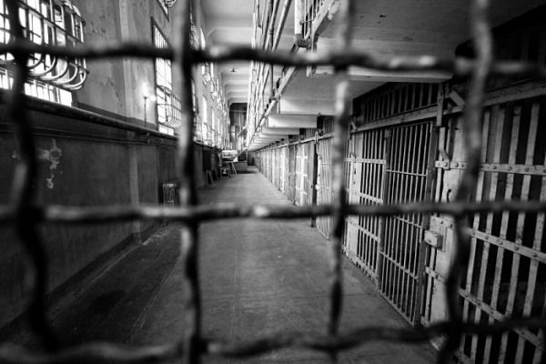
Сегодня в рамках воспитательной деятельности в учреждениях СИЗО, где ожидают решения суда, в том числе и несовершеннолетние граждане, так и уже отбывают наказание впервые осужденные, реализуется социальный проект «ВМЕСТЕ в месте». В ходе реализации проекта заключено соглашение между «Ресурсным координационным центром добровольческих инициатив» и главным управлением УФСИН по Орловской области, что является основополагающим шагом для реализации проекта на территории СИЗО.

Slide 4
Для реализации проекта создана команда из 15 волонтеров, которые на постоянной основе, организуют мероприятия
Из числа находящихся под следствием несовершеннолетних была проведена работы с 7 детьми
Из числа отбывающих наказания в проект участвует 80 человек
Ключевым мероприятием стало проведение 1 июня в день защиты детей доброго урока и мастер – класса с несовершеннолетними детьми, которое помогло им понять что такое волонтерство и какие ценности оно несет, так же возможность самим стать волонтерами.
Качественными результатами проекта являются:
1. Улучшение уровня социализации лиц находящихся в СИЗО
2. Улучшение общего морального состояния лиц находящихся в СИЗО
3. Прививание содержащимся в СИЗО положительных личных качеств

Slide 5
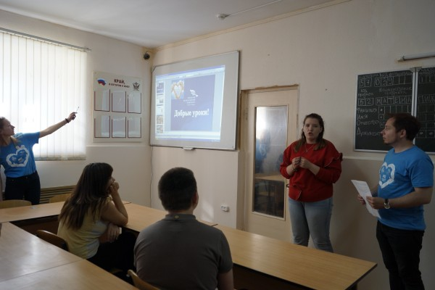
Первым этапом стало проведение Уроков ДоброТЫ для несовершеннолетних ребят, которые находятся под следствием. Урок включал презентацию волонтерской деятельности, рассказ о ценностях волонтерства, так же предложение для ребят и проведение мастер – класса по изготовлению открыток с добрыми пожеланиями для воспитанников детских домов. Главная задача состоит через волонтерство привить ребятам чувства милосердия, сопереживания, сострадания и возможность показать мир через призму добрых дел.

Slide 6
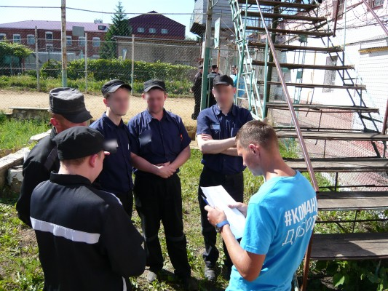

Slide 7
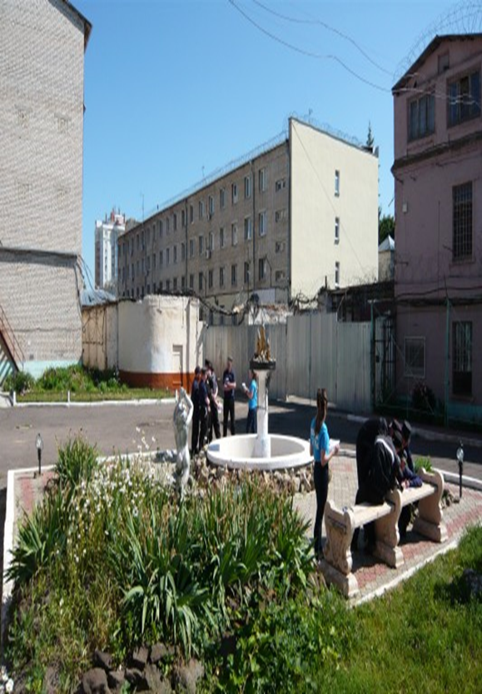
Следующим этапом является уже непосредственное участие ребят в волонтерской деятельности посредством мастер – классов, индивидуального общения с каждым отдельно, совместной творческой деятельности, которая раскрывает творческие таланты в ребятах, общение волонтеров с детьми помогает им социализироваться и находить друзей.

Slide 8
Проект включает и работу с уже осужденными людьми, которые отбывают наказание на территории СИЗО и работают в хозяйственном отделе. С ними организуются встречи, проводятся различные викторины, квесты, для того, чтобы помочь этим людям вспомнить о нормальной жизни, возможность проявить себя.
Безусловно все мероприятия проходят совместно с сотрудниками учреждения, которые и сами включаются в волонтерскую деятельность и обеспечивают безопасность проведения мероприятия. Социальный эффект заключается в прививании содержащимся в СИЗО лицам чувств добра, милосердия и понимания, что жизнь может быть нормальной и не стоит возвращаться к жизни правонарушителя, это важно, потому все заключенные отбывают срок впервые и по незначительным правонарушениям.

Slide 9
ВМЕСТЕ в месте
Сегодня мы должны быть милосердны к другу и проявлять уважение ко всем, не смотря на социальный статус и положение в обществе…
Наш проект помогает найти себя людям, которые оказались за бортом нормальной жизни и возвращаем их в общество с навыками эффективной коммуникации и чувством любви к ближнему!

